Slide 1
第四题（交通控制灯）
第八组

Slide 2
设计内容：
以 4 个红色指示灯、 4 个绿色指示灯和 4 个黄色指示灯模拟路口的东、南、西、北 4 个方向的红、绿、黄交通灯。控制这些指示灯，使它们按下列规律亮和灭。（ 1）初始状态为 4 个方向的红灯全亮，时间 1S；（ 2）东、西方向绿灯亮，南、北方向红灯亮。东、西方向通车，时间 5S；（ 3）东、西方向黄灯闪烁，南、北方向红灯亮，时间 2S；（ 4）东、西方向红灯亮，南、北方向绿灯亮，南、北方向通车，时间 5S；（ 5）东、西方向红灯亮，南、北方向红闪烁，时间 2S；（ 6）返回 2），继续运行；
www.uestc .edu.cn

Slide 3
设计思路
灯亮即为1，灯灭即为0
东西方向
红灯 | 黄灯 | 绿灯 | 持续时间
1 | 0 | 0 | 1s
0 | 0 | 1 | 5s
0 | 1 | 0 | 2s
1 | 0 | 0 | 5s
1 | 0 | 0 | 2s

Slide 4
设计思路
灯亮即为1，灯灭即为0
南北方向
红灯 | 黄灯 | 绿灯 | 持续时间
1 | 0 | 0 | 1s
1 | 0 | 0 | 5s
1 | 0 | 0 | 2s
0 | 0 | 1 | 5s
0 | 1 | 0 | 2s

Slide 5
东西方向
红灯 | 时间
1 | 1s
0 | 5s
0 | 2s
1 | 5s
1 | 2s
黄灯 | 时间
0 | 1s
0 | 5s
1 | 2s
0 | 5s
0 | 2s
绿灯 | 时间
0 | 1s
1 | 5s
0 | 2s
0 | 5s
0 | 2s

Slide 6
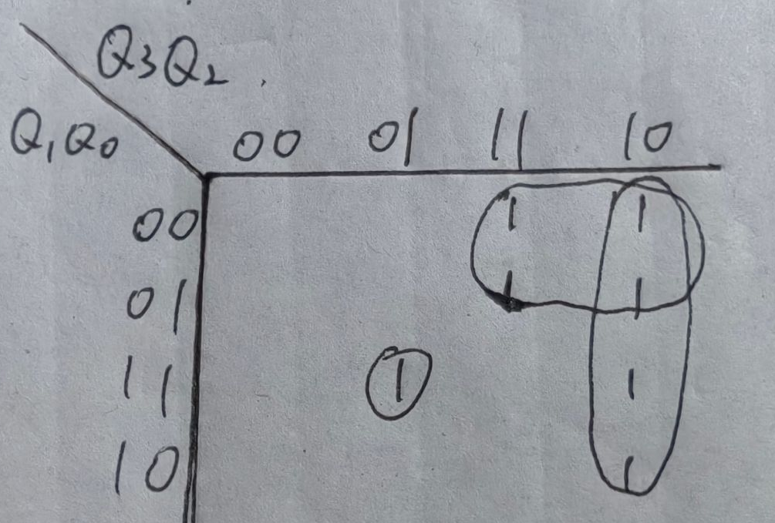
0000
0001
0010
0011
0100
0101
0110
0111
1000
1001
1010
1011
1100
1101
循环时长为14s,故只需要14个状态
选前7个状态为低电平（0），后7个状态为高电平（1）
红灯 | 时间
1 | 1s
0 | 5s
0 | 2s
1 | 5s
1 | 2s
卡诺图化简
得到的循环逻辑函数为
Z（red）= Q3'Q2Q1Q0+Q3Q1'+Q3Q2'
红灯 | 时间
1 | 1s
0 | 7s
1 | 7s
使用74163芯片，14s之后从1101重新置数回0000
则置数端的输入为LOAD（red）=Q3Q2Q0

Slide 7
不考虑延时
东西红灯
0000
0001
0010
0011
0100
0101
0110
0111
1000
1001
1010
1011
1100
1101
1110
Z（red）= Q3Q2'+Q3Q1'+Q3Q0'+Q2'Q1'Q0'
LOAD（red）=Q3Q2Q1
在循环内是从0001开始计数，则输入端就设置成0001

Slide 8
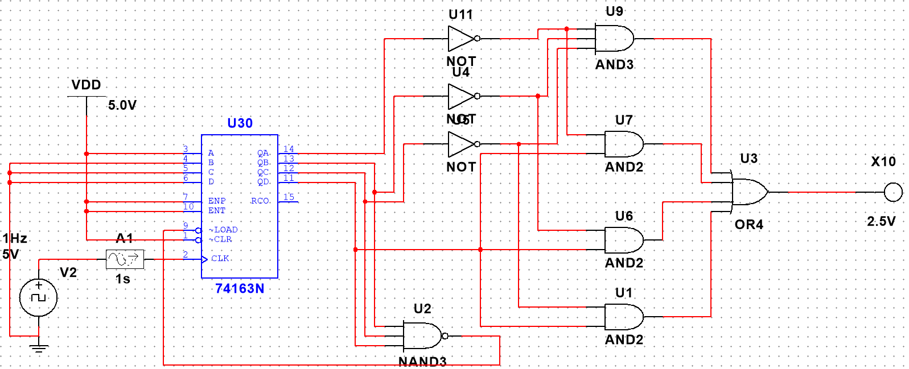
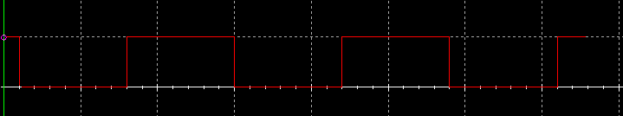

Slide 9
东西绿灯
0000
0001
0010
0011
0100
0101
0110
0111
1000
1001
1010
1011
1100
1101
1110
Z（green）= Q3Q2'+Q3Q1'+Q3Q0'+Q2'Q1'Q0
LOAD（green）=Q3Q2Q1

Slide 10
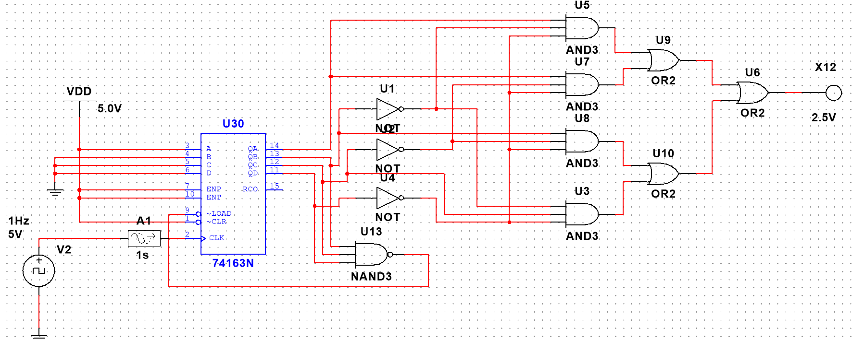
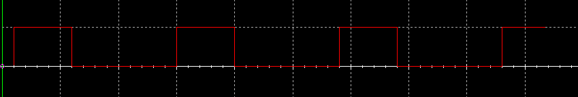

Slide 11
东西黄灯
0000
0001
0010
0011
0100
0101
0110
0111
1000
1001
1010
1011
1100
1101
1110
Z（yellow）= Q3'Q2Q1
LOAD（ yellow ）=Q3Q2Q1

Slide 12
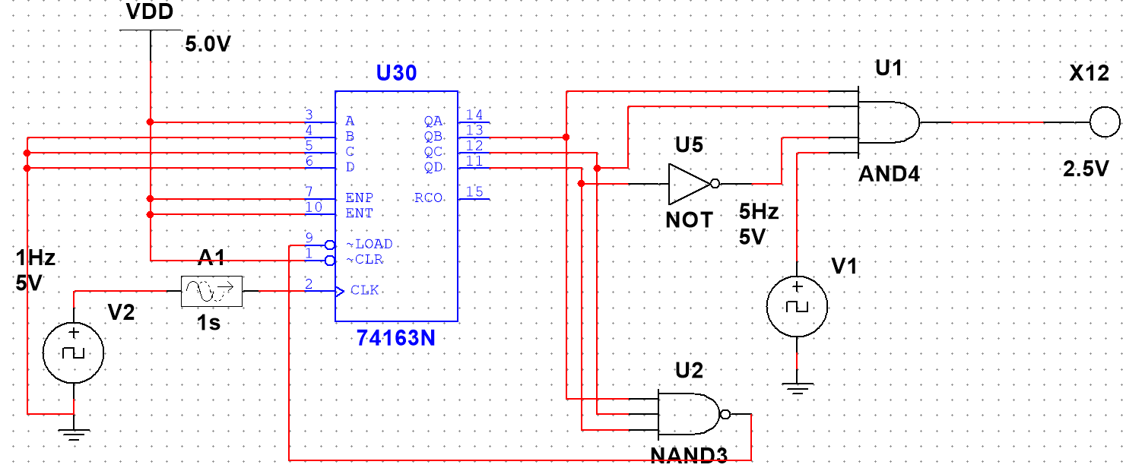
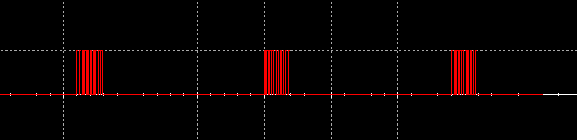

Slide 13
南北红灯
0000
0001
0010
0011
0100
0101
0110
0111
1000
1001
1010
1011
1100
1101
1110
Z（red）= Q3'
LOAD（ red）=Q3Q2Q1

Slide 14
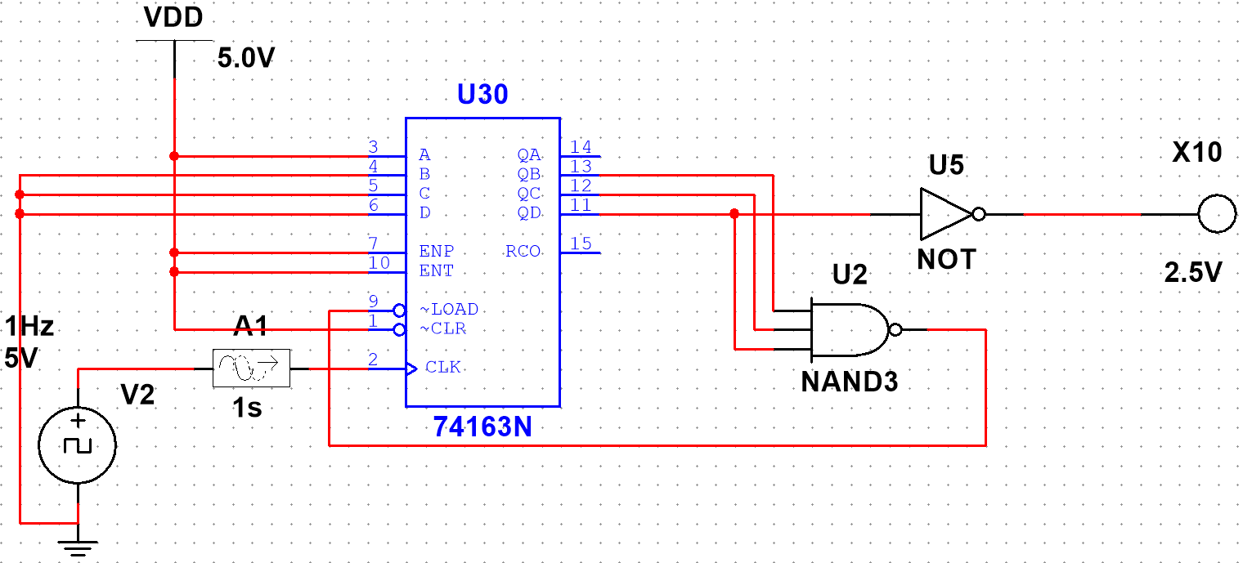
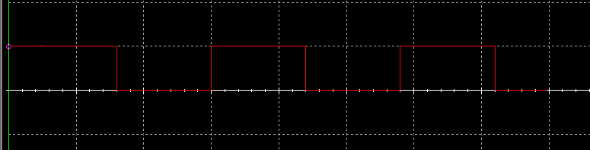

Slide 15
南北绿灯
0000
0001
0010
0011
0100
0101
0110
0111
1000
1001
1010
1011
1100
1101
1110
Z（green）= Q3Q2'+Q3Q1'Q0'
LOAD（ green）=Q3Q2Q1

Slide 16
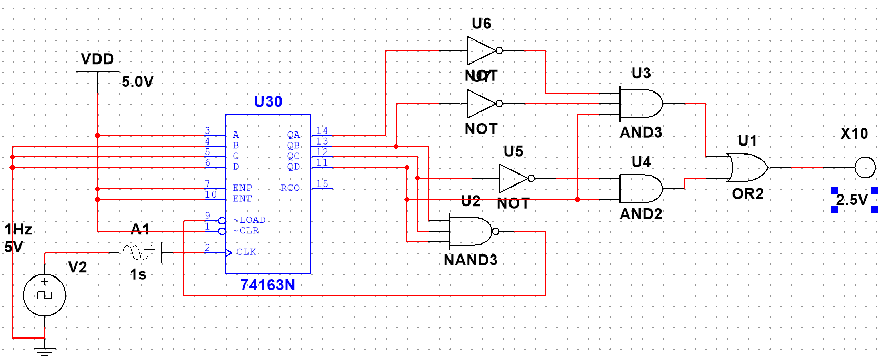
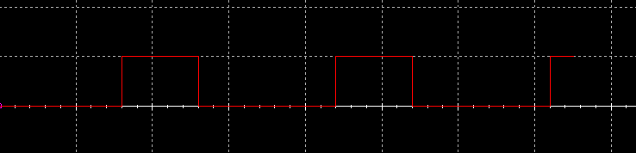

Slide 17
南北黄灯
0000
0001
0010
0011
0100
0101
0110
0111
1000
1001
1010
1011
1100
1101
1110
Z（ yellow ）= Q3Q2Q1'Q0+Q3Q2Q1Q0'
LOAD（ yellow）=Q3Q2Q1

Slide 18
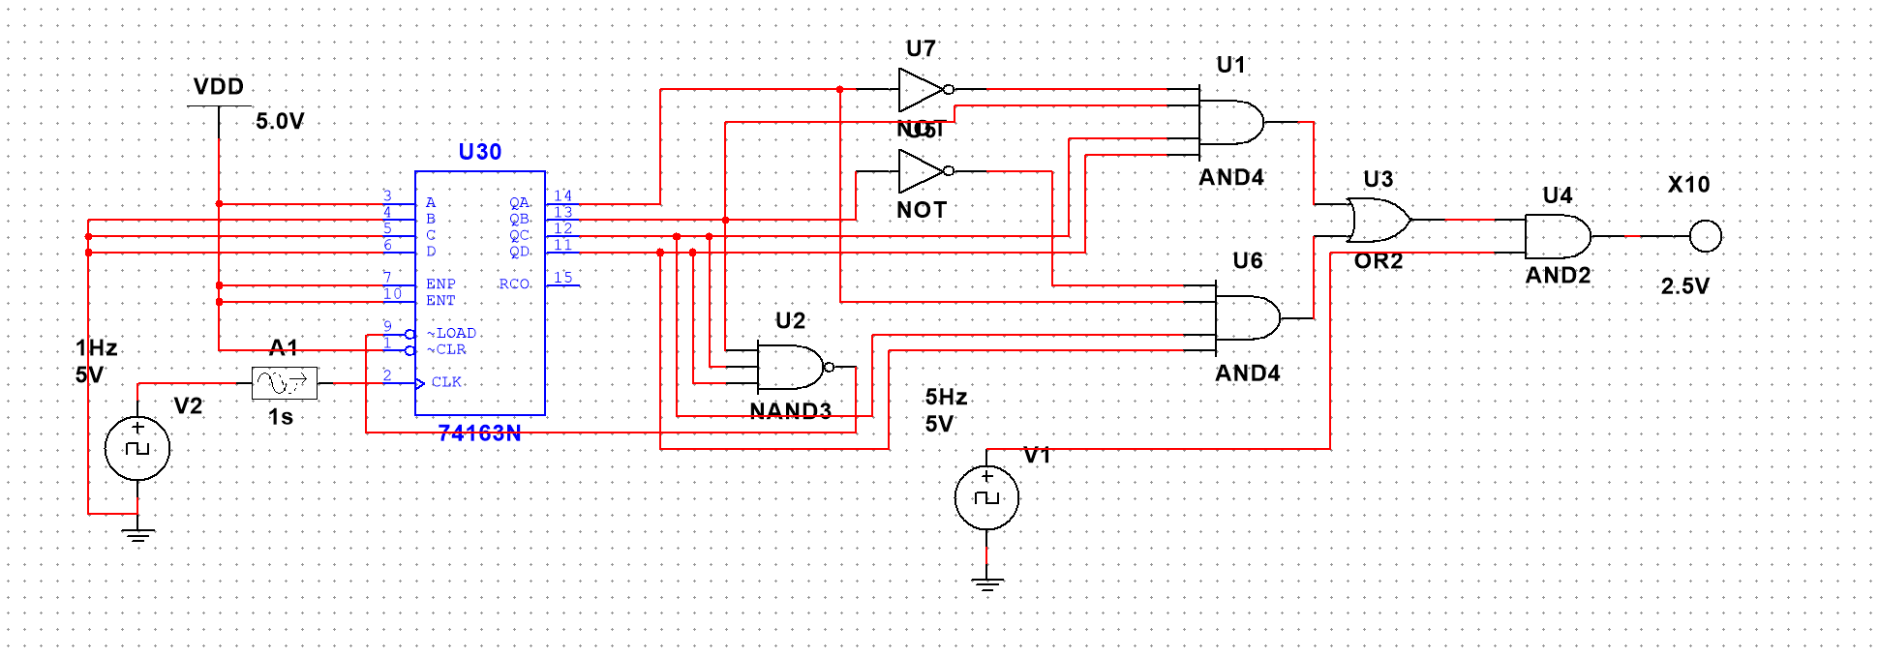
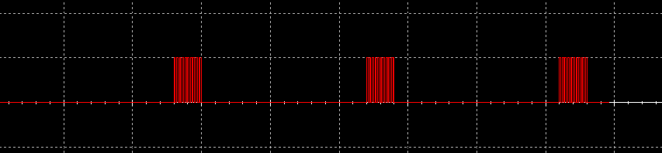

Slide 19
THANKS

